Slide 1
第15讲 JavaScript基础
15.1 JavaScript概述
15.2 直接量
15.3 变量
15.4 数据类型
15.5 数据类型的转换
15.6 运算符和表达式
15.7 流程控制语句
15.8 在网页中嵌入脚本的方式

Slide 2
15.1 JavaScript概述
1. JavaScript概念：
JavaScript是一种嵌入到HTML文件中的基于对象(Object)和事件驱动(Event Driven)并具有安全性的脚本语言

Slide 3
2. JavaScript的组成部分：
ECMAScript：定义了基本的语法和基本对象。现在每种浏览器都有对ECMAScript标准的实现。
DOM(Document Object Model)：文档对象模型，它是HTML和XML文档的应用程序编程接口。浏览器中的DOM把整个网页规划成由节点层级构成的文档。用DOM API可以轻松地删除、添加和替换节点。
BOM(Browser Object Model)：浏览器对象模型，描述了与浏览器窗口进行访问和操作的方法和接口。

Slide 4
3. JavaScript的特点：
是一种客户端脚本编程语言
javaScript采用小程序段的方式实现编程，主要运行在浏览器中。
解释性的语言
javaScript的源代码不需经过编译，而是直接在运行时由浏览器解释执行。
基于对象的语言 JavaScript是一种基于对象的脚本语言，这意味着它能运用自己已经创建的对象。它的许多功能可以来自于脚本环境中对象的方法与脚本的相互作用。

Slide 5
安全性 JavaScript是一种安全性语言，它不允许访问本地的硬盘，并不能将数据存入到服务器上，只能通过浏览器实现信息浏览或动态交互，从而有效地防止数据的丢失
事件驱动（动态性）
它采用以事件驱动的方式直接对用户的输入作出响应。
跨平台性
JavaScript依赖于浏览器本身，与操作环境无关，任何浏览器，只要具有JavaScript 脚本引擎，就可以执行JavaScript。

Slide 6
4. javascript 与java的比较
JavaScript和java除了在名字上有一点类似,以及javaScript语法源自于java外,两者存在很大的不同,主要的不同点如下所列:
1)JavaScript由浏览器解释执行；java程序则是编译执行
2)JavaScript是一种基于对象的脚本语言；java则是一种面向对象的编程语言
3）javaScript是动态类型语言，即弱类型语言，可以不声明变量而直接使用变量；java是静态类型语言，即强制类型语言，变量在使用前必须先声明

Slide 7
5. JavaScript编辑工具
JavaScript源代码是纯文本代码，所以可以使用任何文本编辑器，例如记事本、EditPlus、WebStorm、Sublime Text、IntelliJ IDEA、Dreamveawer等软件，来编辑JavaScript

Slide 8
6. JavaScript语法特点
JavaScript可以出现在HTML的任意地方，使用<script></script>进行声明
JavaScript可以写在另外一个文件中（以.js作扩展名），然后用<script src=“js文件路径” type=“text/javascript”></script>嵌入到HTML文档中
脚本程序语句既可以使用分号（；）结尾，也可以不用分号
Javascript程序对大小字母是“敏感”的，即区分大小写字母

Slide 9
javaScript示例

Slide 10
7. JavaScript的执行顺序
JavaScript代码按照执行的机制可分为两类代码：事件处理代码和非事件处理代码。
非事件处理代码在HTML文档内容载入后，将按JavaScript在文档中出现的顺序，从上往下依次执行。
事件处理代码则在HTML文件内容载入完成，并且所有非事件处理代码执行完成后，才根据触发的事件执行对应的事件处理代码。

Slide 11
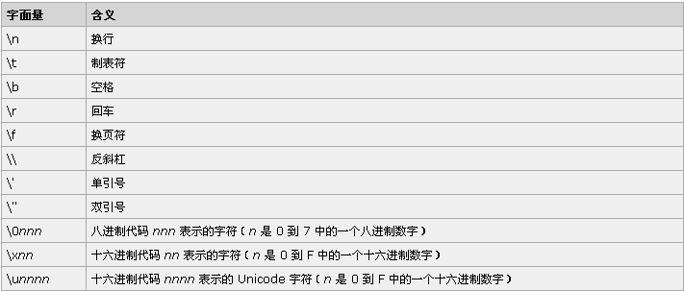
15.2 直接量
所谓直接量（literal），指的是程序中通过源代码直接指定的值。根据值的类型，直接量可分为以下几种类型：
整型直接量：只包含整数部分，可使用十进制、十 六进制和八进制表示
浮点直接量：由整数部分加小数部分表示
布尔直接量：只有true和false两种取值
字符型直接量：使用单引号或双引号括起来的一个 或几个字符或以反斜扛开头的称为
转义字符的特殊字符
空值：使用Null表示，表示什么也没有，如试图引用一个没有声明的变量，将返回一个Null值

Slide 12
15.3 变量
变量：指在计算机内存中暂时保存数据的地方的符号名称，可以通过该名称获取对值的引用，其所保存的数据在程序进行过程中可能会发生变化。
在程序中，使用变量名对变量所保存的数据进行各种处理操作。

Slide 13
变量命名规则
第一个字符必须是字母或下划线(_)或美元符号($)，其后的字符可以是字母、数字或下划线、美元符号。
不能包含有空格、“+”、“-”、“@”、“#”等特殊字符。
不能使用JavaScript中的保留字或关键字，如var、int等。
应使用有意义的变量名，可以使用“驼峰式”或“下划线式”的变量名，如userName，user_name。
※注意：JavaScript 是区分大小写，所以变量 count 和变量 Count 是两个不同的变量！

Slide 14
变量命名示例
<script>
var 1x=1;
var while="please click the button";
var _while="Next page";
var y2=12.5;
var y3=Y2;
var the sum=100;
var errorMessage="";
</script>
(X)
(X)
(X)
(X)

Slide 15
变量的声明
使用var或let关键字声明
var str;
let number;//ES6开始，可声明块级作用域变量
javaScript 采用弱数据类型的形式，变量是一种自由变量，它可以接受任何类型的数据，在声明时无需定义数据类型，变量的具体数据类型根据所赋的值的数据类型来确定 ，如：
var str=“hello” //字符串类型
var str=123 //数值类型
变量也可以不事先使用var作声明，而直接使用(简单但不易发现变量名方面的错误，所以一般不建议使用此方法）

Slide 16
变量的声明语法：
单一声明:
var name;
let name;
用一个var声明多个变量：
var name,age;
let name,age;
声明的同时进行赋值：
var name=”张生”,age=18;
let name=”张生”,age=18;

Slide 17
变量声明及赋值示例
<script>
var studentName="John";
var studentID,age;
studentID="IS001";
age=18;
if(true){
let index=1;
}
...
</script>

Slide 18
变量的作用域
变量的作用域是指变量在程序中的有效范围，也就是程序中使用这个变量的区域。
根据作用域，变量可分为以下三种类型：
全局变量：全局变量声明在所有函数之外，作用于页面的整个脚本代码(var声明的变量)或从声明语句开始的整个页面脚本代码(let声明的变量)。
局部变量：指在函数体内声明的变量或函数中的形参。
块级变量：块级变量是在块中使用let声明的变量，只在块中有效。

Slide 19
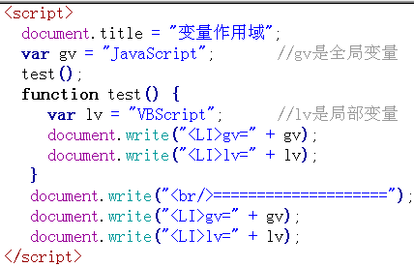
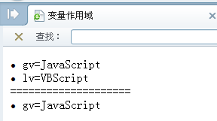
变量的作用域示例

Slide 20
15.4 数据类型
基本数据类型
特殊数据类型
复杂数据类型

Slide 21
1.基本数据类型
number（数字类型）：包含整型数字或浮点型数字，如123或12.34。
string （字符串类型）：以单引号或双引号括起来的字符序列，如”你好”。包括字符串直接量和转义字符。
boolean （逻辑值类型）：又称布尔值，用于表示真或假、开或关、是或否，在程序中分别对应直接量true和false表示。布尔值主要用于表示比较表达式的结果。

Slide 22
2. 特殊数据类型
null （空值类型）：表示对象变量没有初始化（注意：null既不是0也不是空字符串，而是什么也没有）。
undefined （未定义类型）：表示不存在的变量，或声明了但却一直没有赋值的量。

Slide 23
3. 复杂数据类型
function(函数类型)：就是使用“function”关键字定义的一段具有一定功能的有名字或匿名的程序，这段程序可以在javaScript中重复地被调用。
object(对象类型)：既可以保存一组不同类型的数据，又可以包含处理这些数据的函数的复杂数据类型。对象中保存的数据称为对象属性，处理这些数据的函数称为对象的方法。
arry(数组类型)：用于保存一组相同类型的数据的对象。

Slide 24
15.5 数据类型的转换
Javascript在执行运算操作时，可以进行两种类型的数据转换：
1）隐式数据类型转换
2）强制数据类型转换

Slide 25
隐式类型转换会自动根据运算符进行类型转换。隐式类型转换的情况主要有以下几种：
如果表达式中有操作数是字符串，而运算符使用加号（+），此时javaScript会自动将数值转换成字符串，如：
alert("姑娘今年"+18);
alert("15"+5);
//姑娘今年18
//155

Slide 26
如果表达式运算符为－、*、/、%中的任意一个，此时Javascript会自动将字符串转换成数字，对无法转换为数字的则转换为NaN：
alert("30"/5);
alert("15"-"5");
alert("20"*"a");
//6
//10
//NaN

Slide 27
运算符为++或--时，Javascript会自动将字符串转换成数字，对无法转换为数字的则转换为NaN：
var num1="6";
var num2="6";
var num3="a";
alert(++num1);
alert(--num2);
alert(++num3);
//7
//5
//NaN

Slide 28
运算符为>或<时，当两个操作数一个为字符串，一个为数字时，Javascript会自动将字符串转换成数字：
alert('10'>9);
alert('10'<9);
//true
//false

Slide 29
“！”运算符将其操作数转换为布尔值并取反：
alert(！0);
alert(！100);
alert(!"ok");
alert(!"");
//true
//false
//false
//true

Slide 30
运算符为“==”时，当表达式同时包含字符串和数字时，Javascript会自动将字符串转换成数字：
var a='2';
var b=2;
alert(a==b);
//true

Slide 31
人为的使用下列函数对数据类型进行强制转换:
Number(value)
Number()对参数value进行整体转换，当参数值中任何地方包含了无法转换为数字的符号时，转换失败，此时将返回NaN，否则返回转换后的数字。例如：
alert(Number("+010")); //10
alert(Number("-10")); //-10
alert(Number(true)); //1
alert(Number(null)); //0
alert(Number("100px")); //NaN
alert(Number("100 01")); //参NaN
alert(Number("100-123")); //NaN

Slide 32
parseInt( 字符串，[基数])
parseInt()的作用是将以radix为基数的stringNum字符串参数解析成十进制数。若stringNum字符串不是以合法的字符开头，则返回NaN；解析过程中如果遇到不合法的字符，将马上停止解析，并返回已经解析的值。例如：
alert(parseInt("1101",2)); //13
alert(parseInt("a37f",16)); //41855
alert(parseInt("123")); //123
alert(parseInt(" 123")); //123
alert(parseInt("12 3")); //12
alert(parseInt("12.345")); //12
alert(parseInt("xy123")); //NaN
alert(parseInt("123xy4")); //123

Slide 33
parseFloat(字符串)
parseFloat()的作用是将首位为数字的字符串转解析成浮点型数。若stringNum字符串不是以合法的字符开头，则返回NaN；解析过程中如果遇到不合法的字符，将马上停止解析，并返回已经解析的值。例如：
alert(parseFloat("312.456"));//312.456
alert(parseFloat("-3.12"));//-3.12
alert(parseFloat(".12"));//0.12
alert(parseFloat(" 3.12"));//3.12
alert(parseFloat("312.4A56"));//312.4
alert(parseFloat("31 2.4A56"));//31
alert(parseFloat("31.2.5"));//31.2
alert(parseFloat("a312.456"));//NaN

Slide 34
15.6 运算符和表达式
表达式是指可产生结果的式子。最简单的表达式是直接量或变量名。直接量表达式的值就是直接量本身，变量表达式的值则是赋值给变量的值。
使用运算符可以将简单表达式组成合复杂表达式，
运算符是在表达式中用于进行运算的一系列符号或javaScript关键字。

Slide 35
按运算类型，运算符可以分为算术运算符、比较运算符、赋值运算符、逻辑运算符和条件运算符5种
按操作数，运算符可以分为单目运算符(如++)、双目运算符(如+)和三目运算符(如？：)。
复杂表达式的值由运算符按照特定的运算规则对简单表达式进行运算得出。

Slide 36
1. 算术表达式
算术表达式由简单表达式和算术运算符组合而成的表达式。算述表达式可通过算术运算符实现加、减、乘、除和取模等运算。常用的算述运算符如下表所示：
运算符 | 描述 | 类型 | 示 例
+ | 当操作数全部为数字类型时执行加法运算当操作数存在字符串时执行字符串连接操作 | 双目运算符 | 3+6 //返回值9”3”+6//返回值为36
- | 减法运算符 | 双目运算符 | 7-2 //返回值5
* | 乘法运算符 | 双目运算符 | 7*3 //返回值21
/ | 除法运算符 | 双目运算符 | 12/3 //返回值4
% | 求模运算符 | 双目运算符 | 7%4 //返回值3
++ | 自增运算符 | 单目运算符 | i=1;j=i++ //j的值为1，i的值为2i=1;j=++i //j的值为2，i的值为2
-- | 自减运算符 | 单目运算符 | i=6;j=i-- //j的值为6，i的值为5i=6;j=--i //j的值为5，i的值为5

Slide 37
2. 关系表达式
关系表达式需要使用关系运算符对表达式执行运算。关系表达式通过关系运算符实现两个操作数大小的比较，并根据比较结果返回true或false值。常用的关系运算符如下表所示:
运算符 | 描 述 | 示 例
<（小于） | 左边操作数小于右边操作数时返回true | 1<6 //返回值为ture
>（大于） | 左边操作数大于右边操作数时返回true | 7>10 //返回值为false
<=（小于等于） | 左边操作数小于或等于右边操作数时返回true | 10<=10 //返回值为ture
>=（大于等于） | 左边操作数大于或等于右边操作数时返回true | 3>=6 //返回值false
==（等于） | 左、右两边操作数的值相等时返回true | “17”==17 //返回值为ture
===（严格等于） | 左、右两边操作数的值相等且数据类型相同时返回true | “17”===17 //返回值为false
!=（小等于） | 左、右两边操作数的值不相等时返回true | “17”!=17 //返回值为false
!===（不严格等于） | 左、右两边操作数的值不相等或数据类型不相同时返回true | “17”!==17 //返回值为true

Slide 38
3. 逻辑表达式
逻辑表达式需要使用逻辑运算符对表达式进行逻辑运算。使用逻辑运算符可将多个关系表达式组合起来组成一个复杂的逻辑表达式。包含有关系表达式时，将首先运算关系表达式，然后再对关系表达式的结果进行逻辑运算。常用逻辑运算符如下表所示:
运算符 | 描述 | 类型 | 示 例
！ | 取反（逻辑非） | 单目运算符 | !3 //返回值false
&& | 与运算（逻辑与） | 双目运算符 | true && true //返回值true
|| | 或运算（逻辑或） | 双目运算符 | false || true//返回值true

Slide 39
逻辑&&运算符运算原则
如果两个操作数的都是逻辑值，则两个操作数同时为true时，结果为true；否则为false。
如果两个操作数中有一个不是逻辑值，则当第一个操作数的值为false时，结果为false；否则返回第二个操作数的值。

Slide 40
逻辑&&运算符示例

Slide 41
逻辑||运算符运算原则
如果两个操作数的都是逻辑值，则两个操作数中只要有一个操作数为true，结果就为true；否则为false。
如果两个操作数中有一个不是逻辑值，则只要第一个操作数的值为true、字符串或数值，就返回第一个操作数的值；否则返回第二个操作数的值。

Slide 42
逻辑||运算符示例

Slide 43
逻辑！运算符示例

Slide 44
4. 条件表达式
条件表达式使用了条件运算符来计算结果。条件表达式是JavaScript运算符中唯一的一个三目运算符。
语法格式：
操作数？结果１：结果２
说明：运算符左边中的”操作数”的值只能取布尔值，如果值为true，则整个表达式的结果为“结果1”，否则为“结果2”。

Slide 45
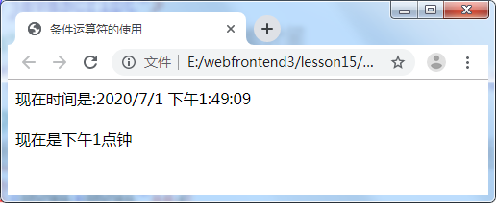
条件表达式示例

Slide 46
5. 赋值表达式
赋值表达式使用“=”等赋值运算符给变量或者属性赋值。在该表达式中要求左操作数为变量或属性，右操作数则可以是任意类型的任意值。整个表达式的值等于右操作数的值。赋值运算符的功能是将右操作数的值保存在左操作数中。常用的赋值运算符如下表所示：
运算符 | 描 述 | 示 例
= | 将右边表达式的值赋给左边的变量 | username="mr"
+= | 将运算符左边的变量的值加上右边表达式的值赋给左边的变量 | a+=b //相当于a=a+b
-= | 将运算符左边的变量的值减去右边表达式的值赋给左边的变量 | a-=b //相当于a=a-b
*= | 将运算符左边的变量的值乘以右边表达式的值赋给左边的变量 | a*=b //相当于a=a*b
/= | 将运算符左边的变量的值除以右边表达式的值赋给左边的变量 | a/=b //相当于a=a/b
%= | 将运算符左边的变量的值用右边表达式的值求模，并将结果赋给左边的变量 | a%=b //相当于a=a%b

Slide 47
赋值运算符示例

Slide 48
6. 其他运算符
new：用于创建对象实例。
语法：对象实例名称=new 对象类型（参数）
例如：myArray=new Array(3)
typeof：用以判断操作数的数据类型
语法：typeof 操作数 或 typeof (操作数)
例如：typeof(123) //123的类型为Number

Slide 49
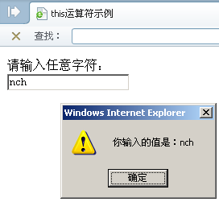
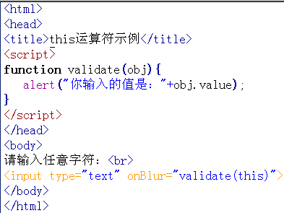
this：用以表示当前对象。在不同的地方，代表不同的对象

Slide 50
7. 运算符的优先级和结合性
运算符的优先级和结合性规定了它们在复杂的表达式中的运算顺序。运算符的执行顺序称为运算符的优先级。优先级高的运算符先于优先级低的运算符。
对于相同优先级的运算符的执行顺序，则由运算符的结合性来决定。运算符的结合性包括：从右至左和从左至右两种。从右至左的结合性指的是：运算的执行是按照由右到左的顺序进行。从左至右的结合性刚好相反。

Slide 51
运算符的优先级顺序及其结合性如下表所示：
运算符 | 结合性 | 优先级
. 、[ ]、() | 从左到右 | 同一行的运算符优先级相同；不同行的运算符，从上往下，优先级由高到低依次排列
++、--、-、！、new、typeof | 从右到左
*、/、% | 从左到右
+、- | 从左到右
<<、>>、>>> | 从左到右
<、<=、>、>=、in、instanceof | 从左到右
==、!=、===、!=== | 从左到右
& | 从左到右
^ | 从左到右
| | 从左到右
&& | 从左到右
|| | 从左到右
? : | 从右到左
= | 从右到左
*=、/=、%=、+=、-=、<<=、>>=、>>>=、&=、^=、|= | 从右到左
， | 从左到右

Slide 52
15.7 流程控制语句
所谓“流程”，就是程序代码的执行顺序
流程控制语句就是用来改变程序执行的流程。
常用的两种流程控制结构:
判断控制结构
循环控制结构

Slide 53
1. 判断控制结构
判断结构允许程序员根据条件执行特定代码块
JavaScript 中有四种判断结构：
if 语句
if-else语句
if-else if-···else语句
switch-case

Slide 54
if 语句
基本语法：
if(条件表达式) {
//条件为真时执行这里的程序段
}
示例：
if(n>0){
alert("购物件数"+n);
}

Slide 55
if-else语句
基本语法：
if(条件表达式) {
//条件为真时执行这里的程序段
}else {
//条件为假时执行这里的程序段
}
示例：
if(n>3){
alert("您可以得到5%的优惠");
}else{
alert("购物件数"+n);
}

Slide 56
if-else if-···else语句
基本语法：
if(条件表达式1) {
//条件1为真时执行这里的程序段
} else if(条件表达式2) {
//条件2为真时执行这里的程序段
} else if{
…
}
…
else{
//上述条件都为假时执行这里的程序段
}

Slide 57
示例：
if(n>5){
alert("您可以得到10%的优惠");
}else if(n>3){
alert("您可以得到5%的优惠");
}else{
alert("购物件数"+n);
}

Slide 58
switch-case 语句
基本语法 ：
switch(表达式) {
case value1:
//表达式的值与value1相等时执这里的语句
break;
case value2:
//表达式的值与value2相等时执行这里的语句
break;
…
default:
//表达式的值与上述所有的值都不相等时执行这里的语句
}

Slide 59
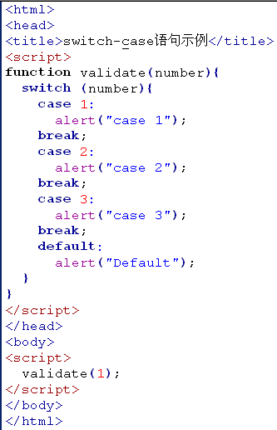
switch-case 语句示例

Slide 60
2. 循环结构
循环结构允许程序反复执行特定代码段，直至遇到终止循环的条件
JavaScript 中常用的循环结构：
– for循环
– while循环
– do while循环
– for in循环

Slide 61
for循环
基本语法：
for(初始值表达式;条件表达式;增量表达式){ 循环体语句; }
功能：
当条件表达式成立时，执行循环体，否则跳出循环体。

Slide 62
表达式说明：
初始值表达式：为循环变量设置初值
条件表达式：作为是否进入循环的依据。每次要执行循环之前，都会进行条件的判断。如果结果为真，则执行循环体语句，否则就停止循环的执行
增量表达式：依此表达式更新循环变量的值

Slide 63
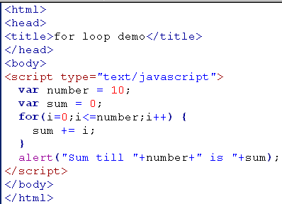
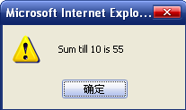
for循环示例

Slide 64
while循环
基本语法 ：
循环变量初始表达式；
while（条件表达式）{ 循环语句体；
循环变量增量表达式； }
功能：
当条件表达式为true时，执行循环体语句，否则跳出循环体。

Slide 65
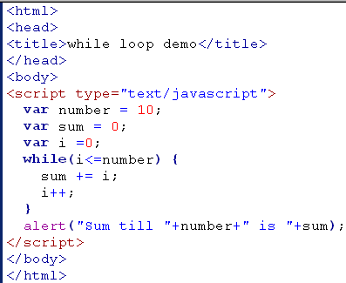
while循环示例

Slide 66
do…while循环
基本语法 ：
循环变量初始表达式；
do{ 循环语句体；
循环变量增量表达式； }while(条件表达式)
功能：
do while语句是while语句的变体 。

Slide 67
for in循环
for…in语句主要用于遍历数组元素或者对象的属性。基本语法 ：
for(变量 in 对象){
循环体;
}
说明：
变量：用于指定数组元素或对象的属性。对于数组，变量的值等于所遍历到的元素所对应的索引；对于对象，变量的值等于所遍历到的属性名。
对象：为数组名或对象名。
功能：
当条件表达式为true时，执行循环体语句，否则跳出循环体。

Slide 68
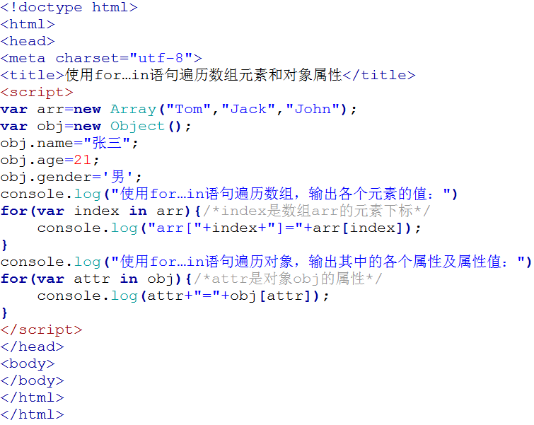
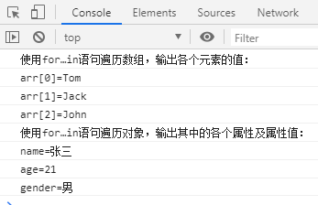
for in循环示例

Slide 69
中止及强行退出循环语句
continue语句：结束当前的循环，并马上开始下一个循环
break语句： 结束当前的各种循环，并执行循环体的下一条语句

Slide 70
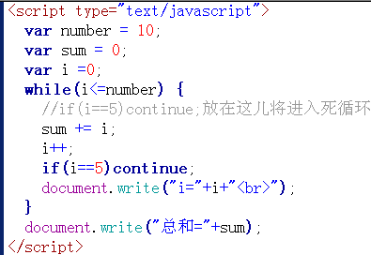
中止当前循环示例

Slide 71
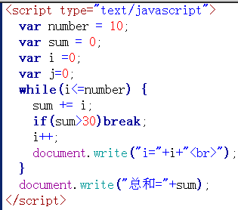
跳出循环示例

Slide 72
15.8 在网页中嵌入脚本的方式
为了增强用户与网页的动态交互效果，提高用户体验，需要在网页中嵌入脚本代码。
在网页中嵌入脚本的方式主要有以下三种：
在HTML标签的事件属性中直接添加脚本代码
使用<script>标签在网页中直接插入脚本代码
使用<script>标签链接外部脚本文件
不建议使用这种方式

Slide 73
1. 在HTML标签的事件属性中直接添加脚本代码
使用HTML标记的事件属性，可以直接在标记内添加脚本，以响应元素的事件。

Slide 74
示例

Slide 75
2. 使用<script>标签在网页中直接插入脚本代码
头部区域或主体区域的恰当位置处添中<script></script>标签对，然后在<script></script>标签对之间根据需求添加相关脚本代码。
基本语法：
<script type="text/javascript">
… //在这里放置具体的JavaScript脚本
</script>
语法说明：
type="text/javascript"可省略。

Slide 76
示例

Slide 77
3. 使用<script>标签链接外部脚本文件
如果同一段脚本需要在若干网页中使用，则可以将脚本放在单独的一个以.js为扩展名的文件里(脚本文件)，然后在需要该文件的网页中使用<script>标签引用该js文件。
基本语法：
<script type="text/javascript" src="脚本文件URL"></script>
语法说明：
链接脚本文件的<script>标签虽然是一个空标签，但是它的结束标签必须使用</script>，而不能使用缩写形式。

Slide 78
示例

